Slide 1
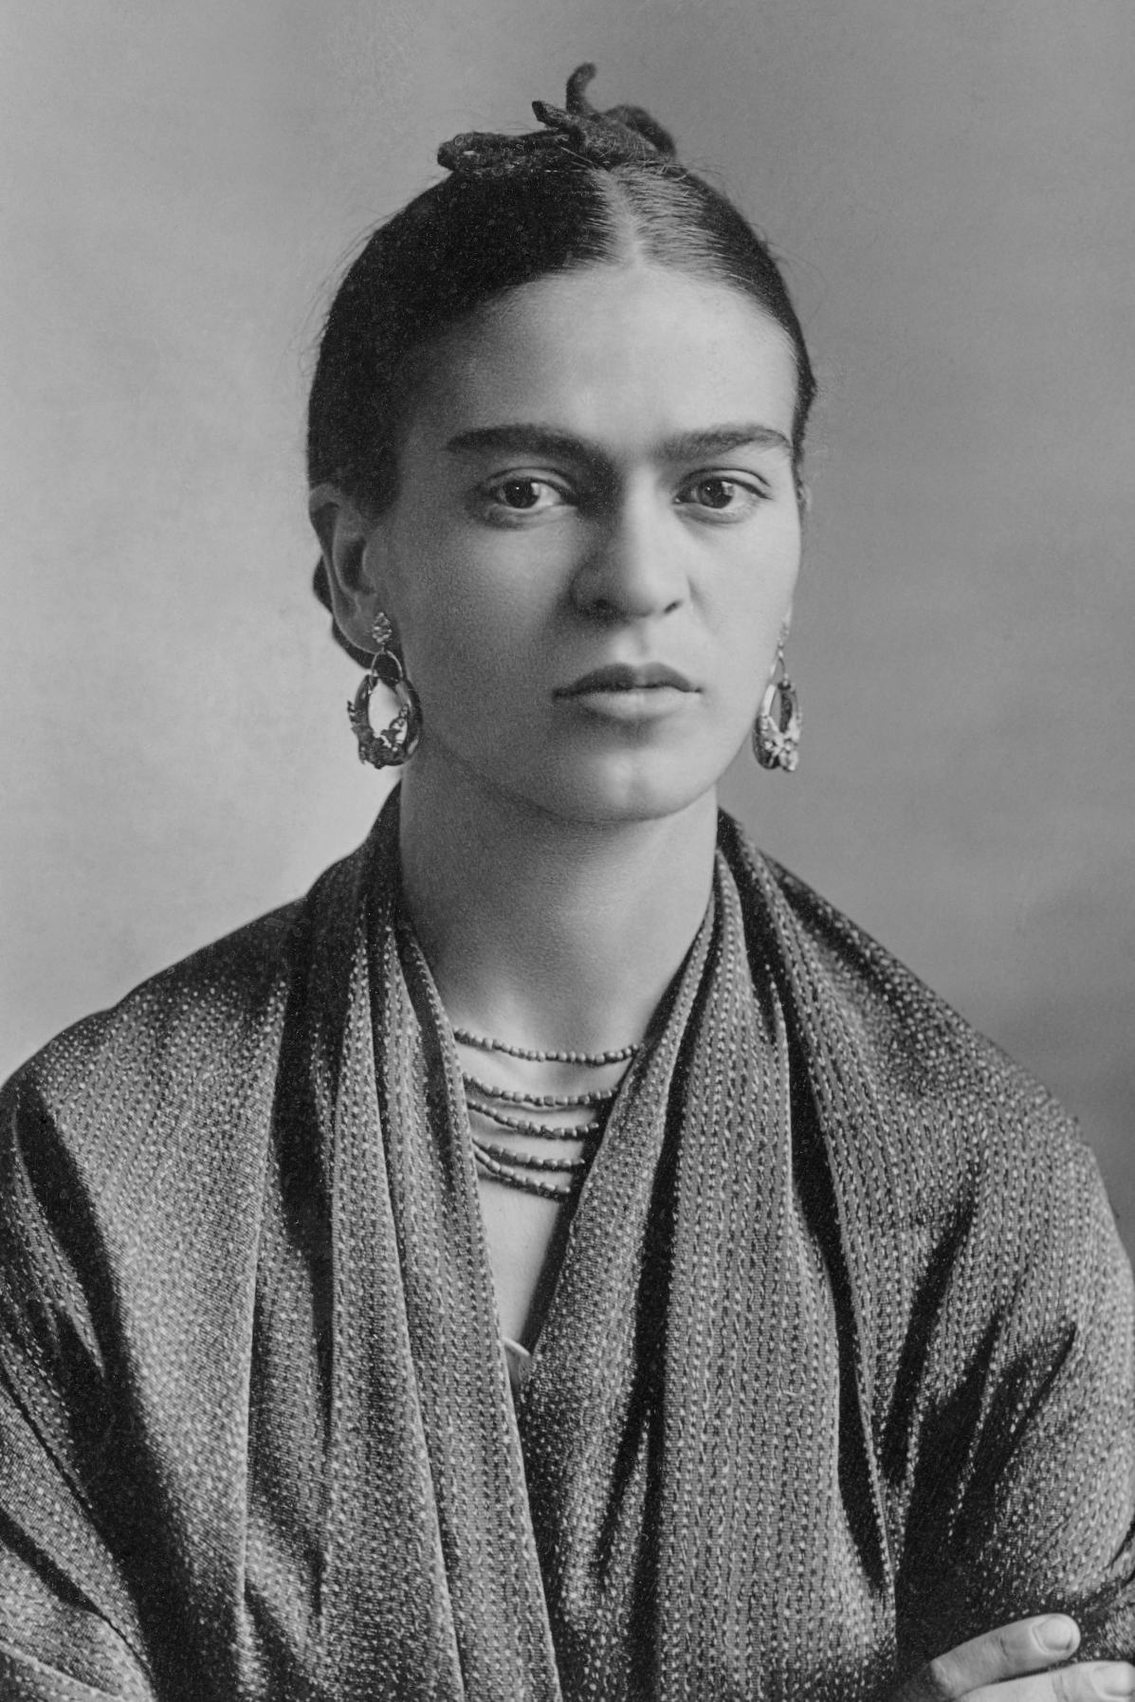
Sprint 1 _ Frida Kahlo
Angelina, Elise, Dunya, Michelle, Kim & Alex

Slide 2
Inhoud
Inventarisatie
Arduino
Wireframes
Interactive Storyboard (Doorklikbaar Prototype)
Vormgeving
Opgeleverde materialen en financiële verantwoording
Definitieve visuals
Evt. aangepaste maquette
Werktekeningen
Draaiboek bouw
Videomapping

Slide 3
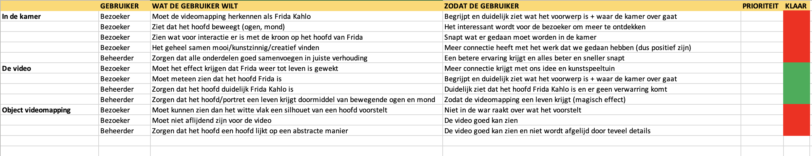
Inventarisatie VIdeo-mapping

Slide 4
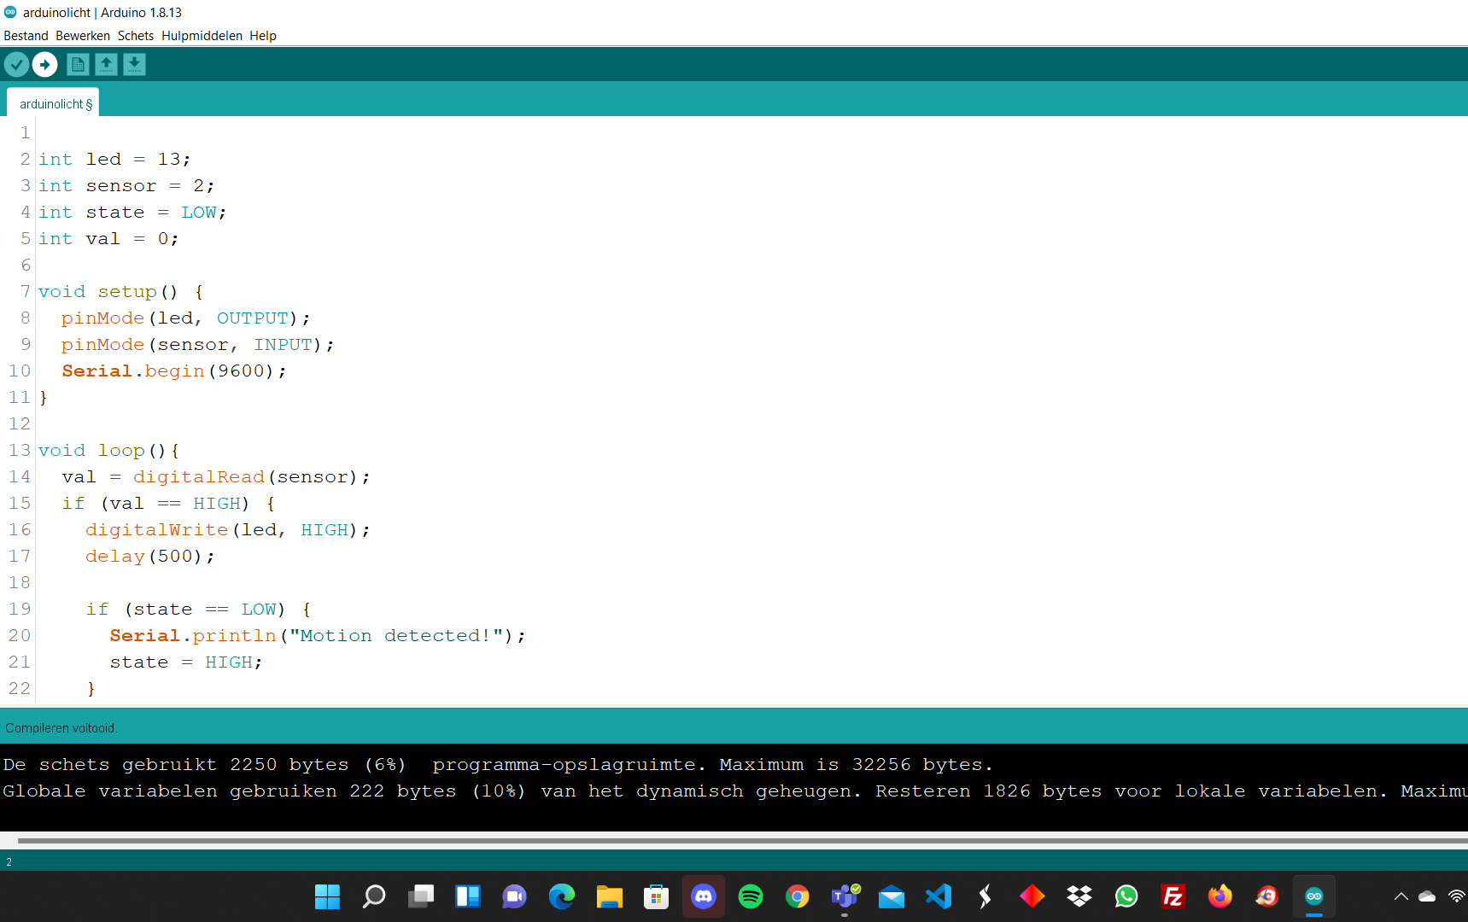
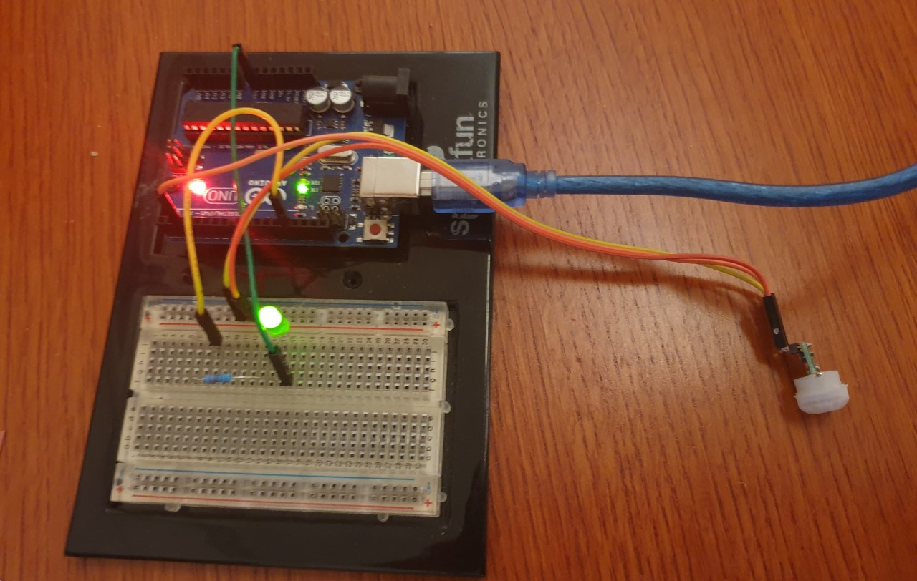
Arduino licht sensor

Slide 5
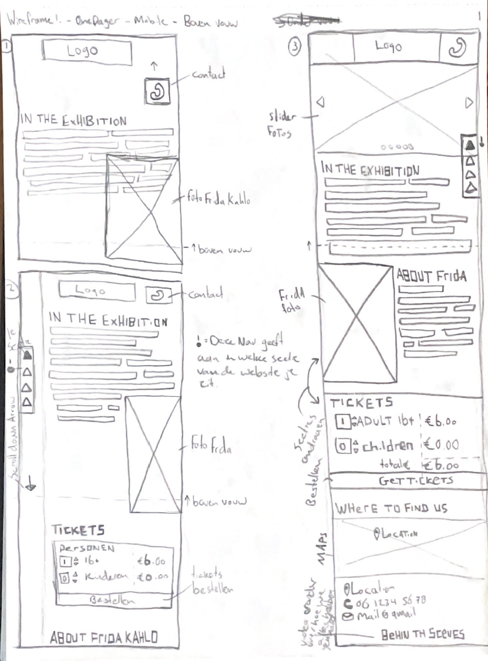
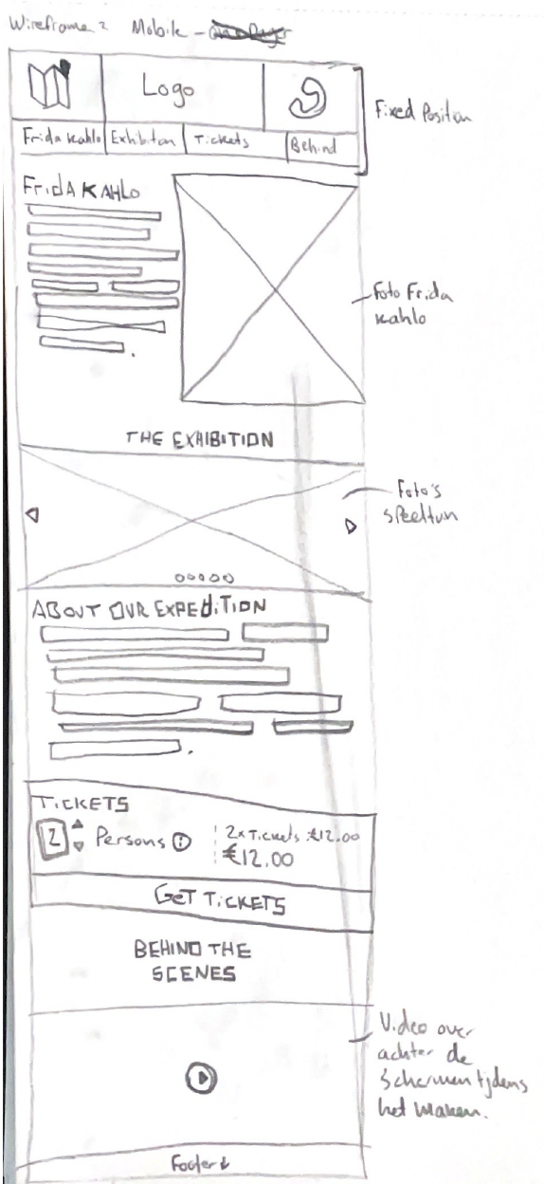
Wireframes Geschetst

Slide 6
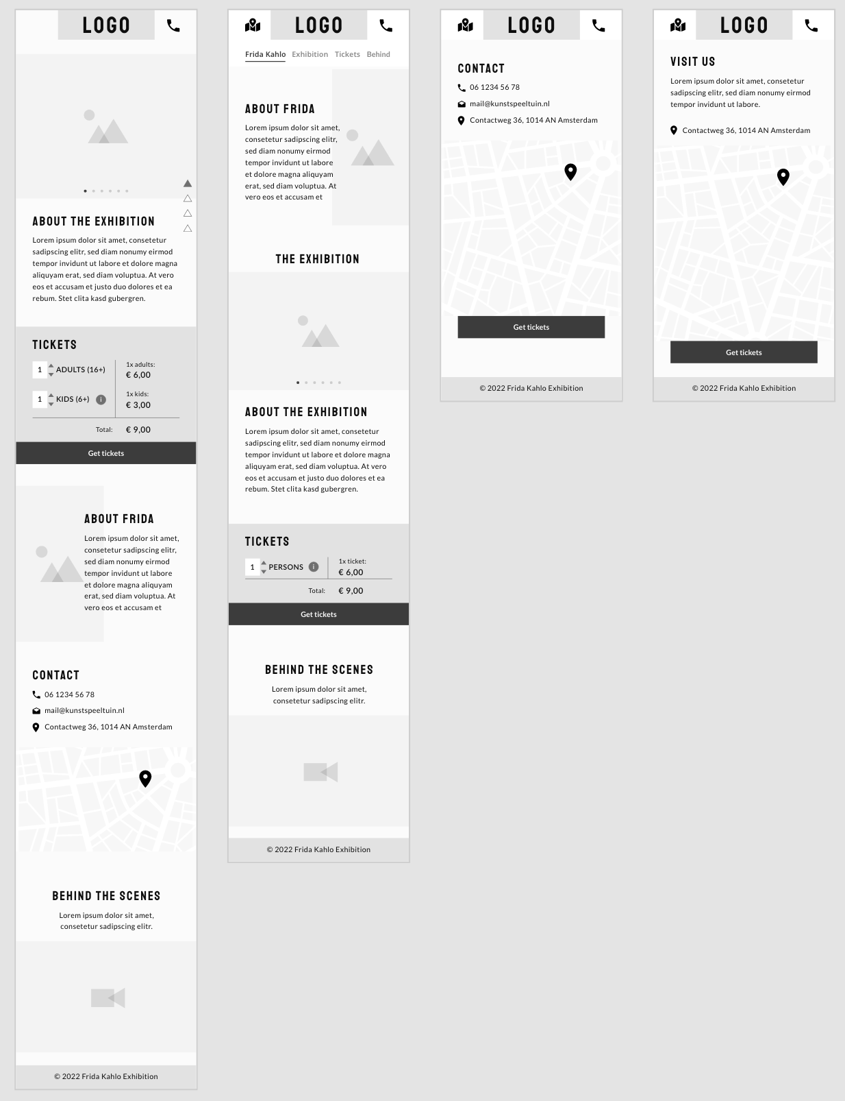
Wireframes Uitgewerkt

Slide 7
Interactievestoryboard Website

Slide 8
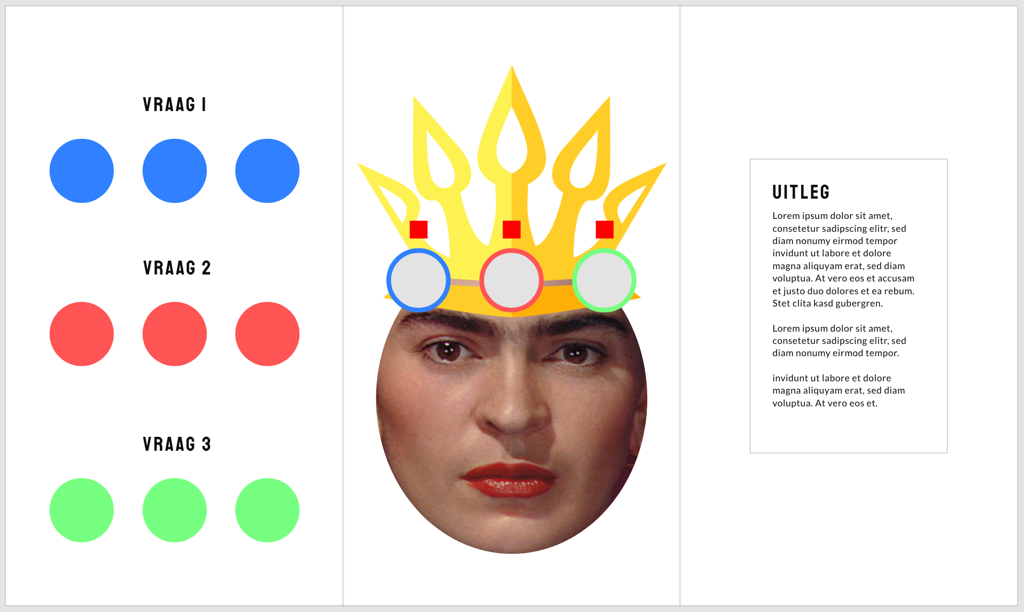
Interactieve storyboard Video-mapping

Slide 9
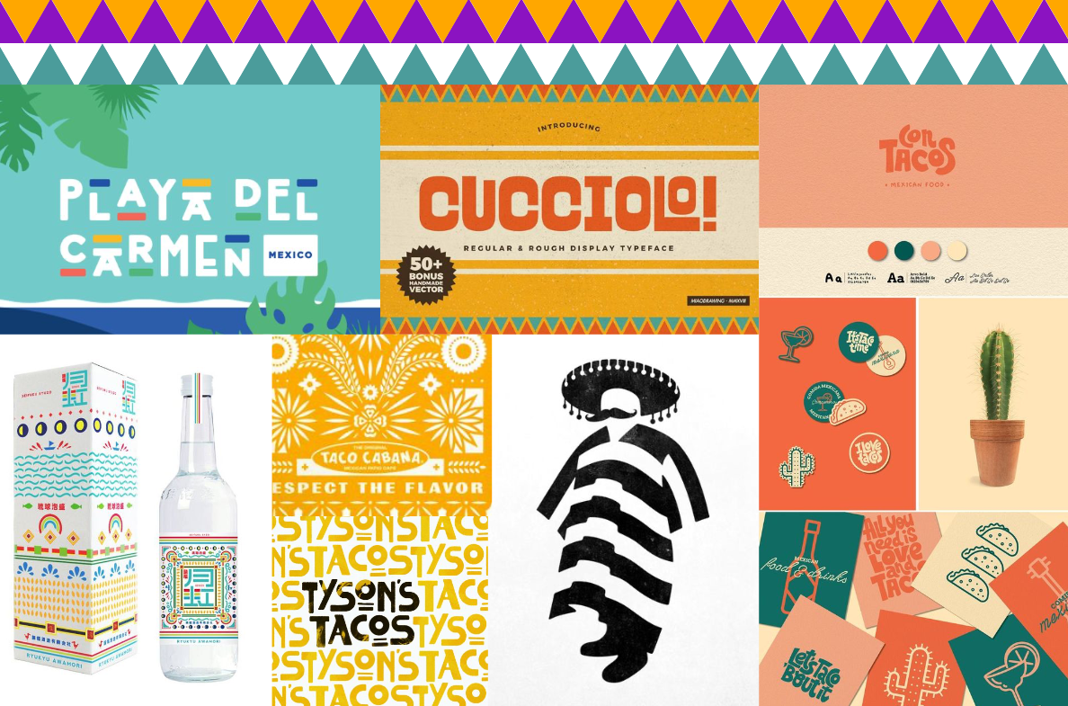
Vormgeving - Moodboard

Slide 10

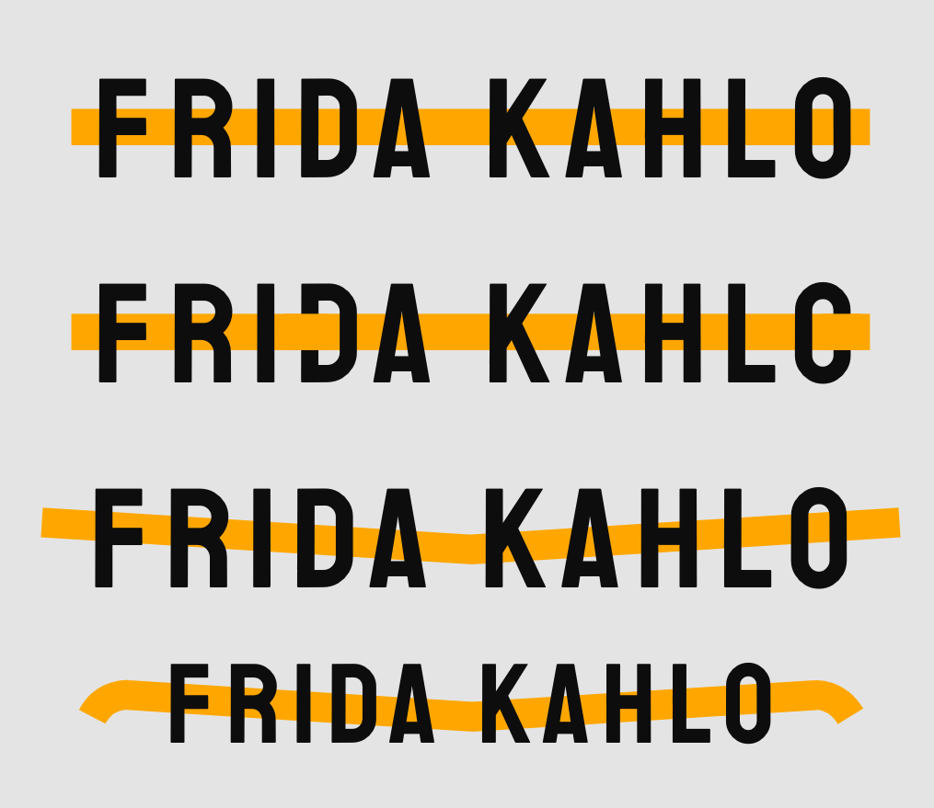
Vormgeving – Logo/Beeldmerk

Slide 11
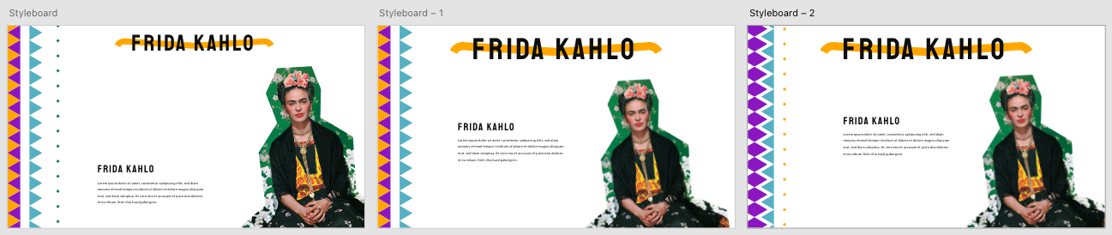
Vormgeving – Stylescaping

Slide 12
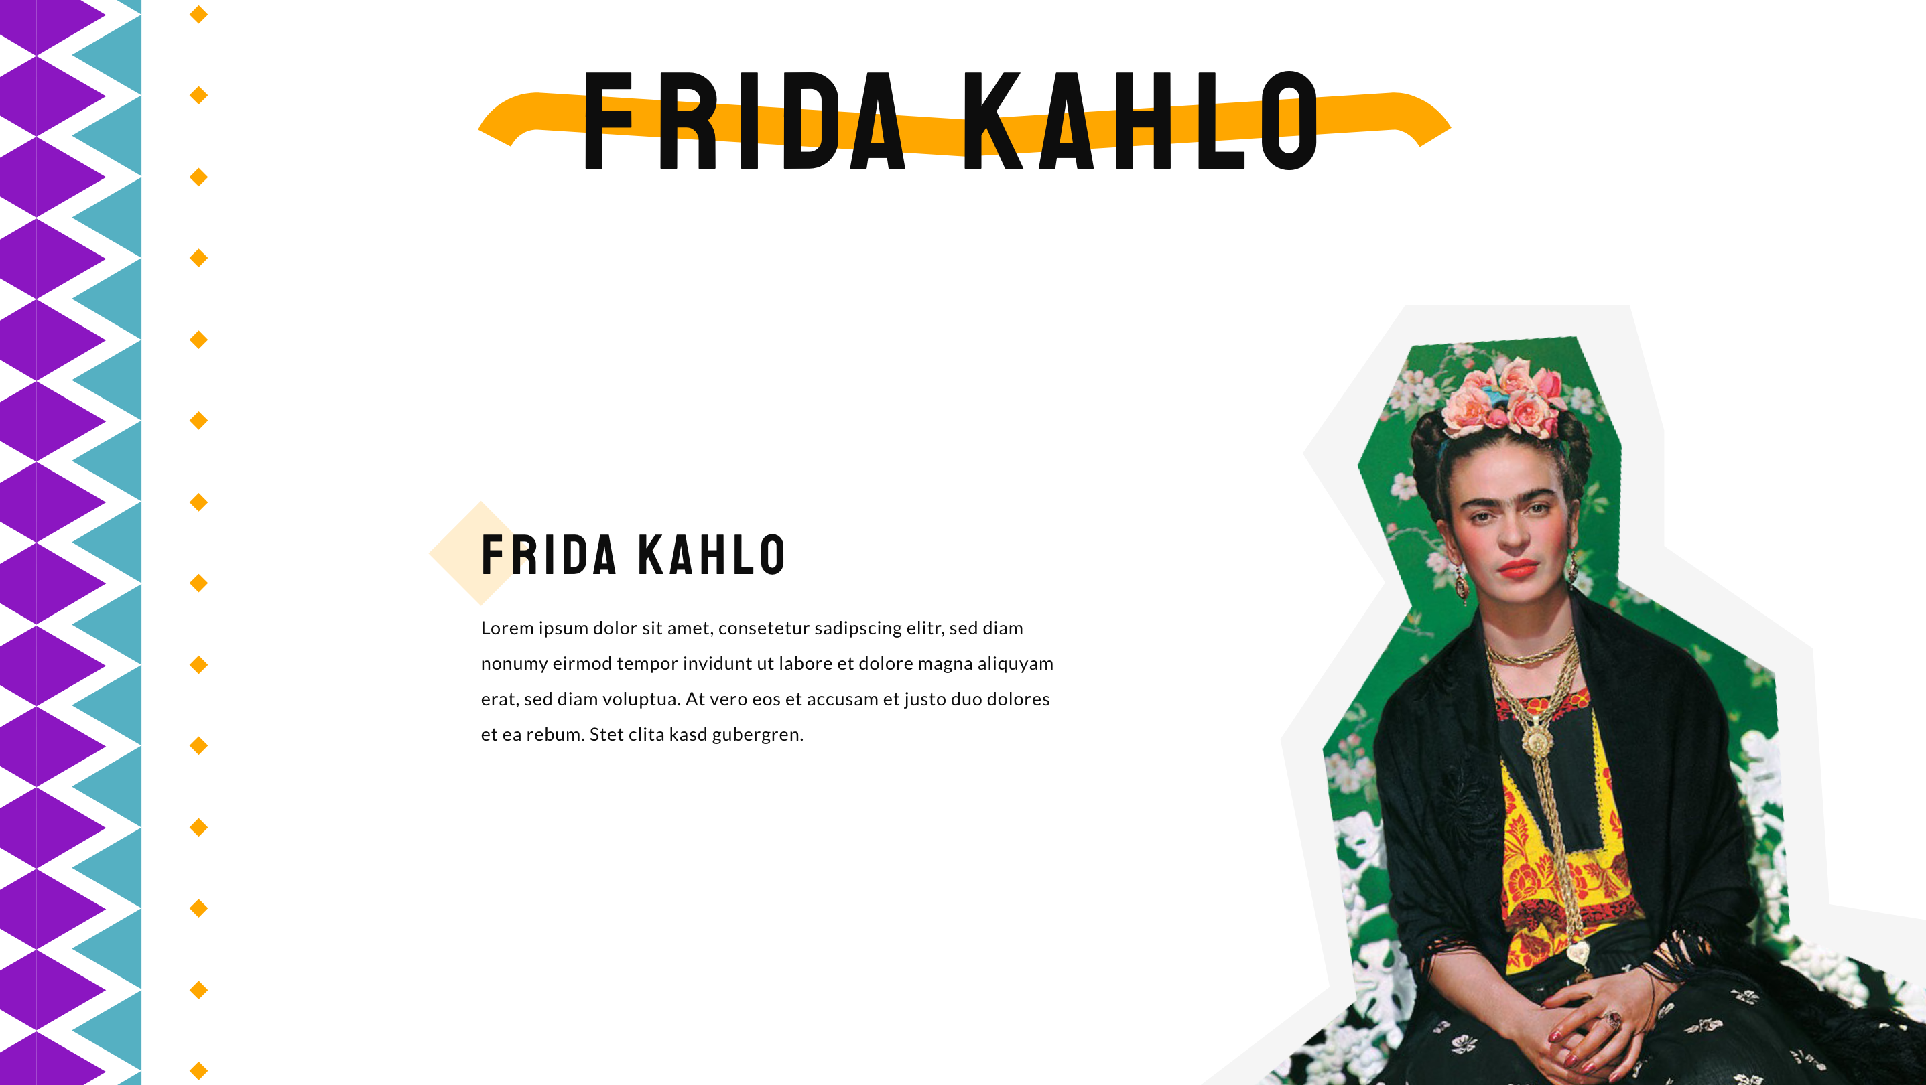
Vormgeving – Stylescape

Slide 13

VORMGEVING- POSTER

Slide 14

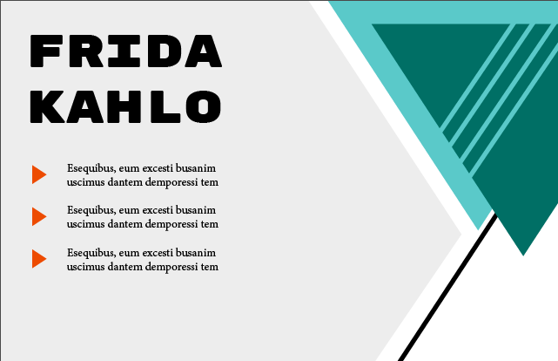
VORMGEVING - visitekaartje

Slide 15
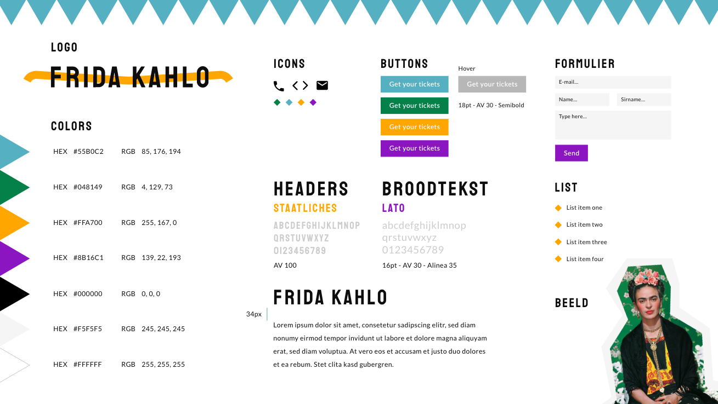
Nieuwe Styleboard

Slide 16
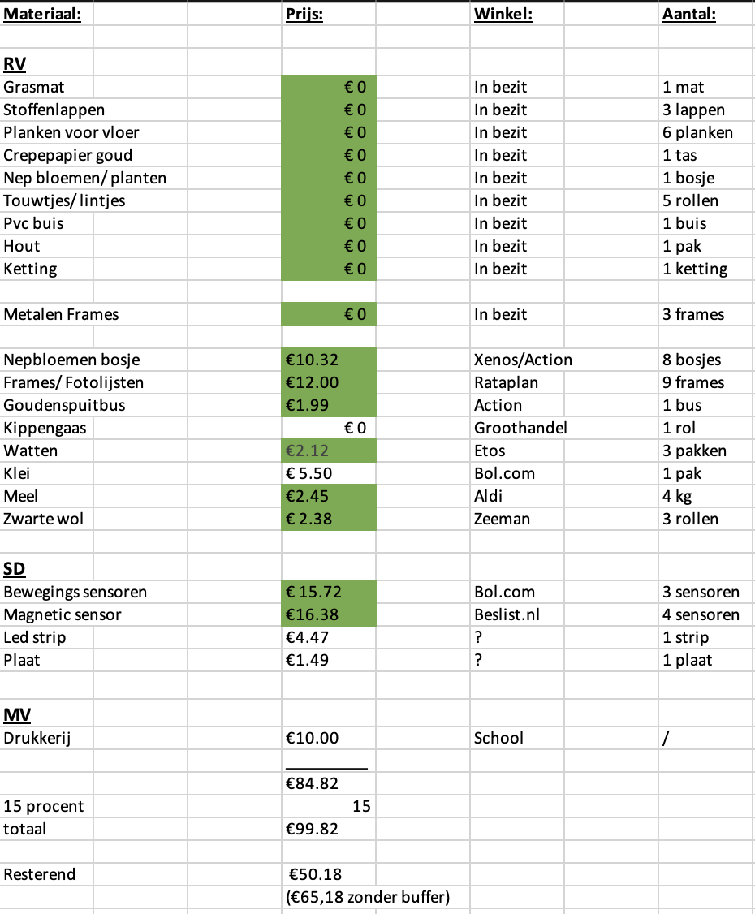
Materialen & kostenlijst
Onder voorbehoud
Shoppen

Slide 17
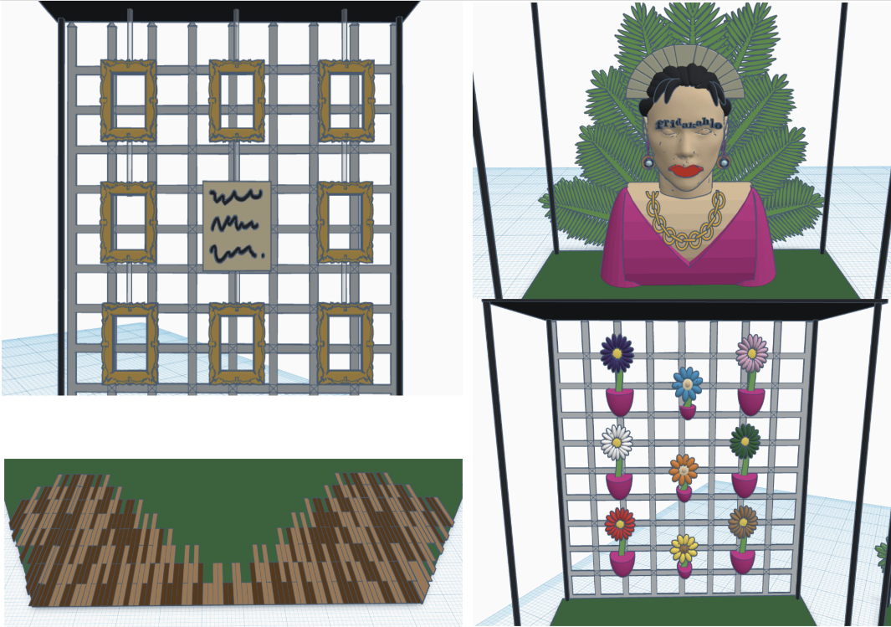
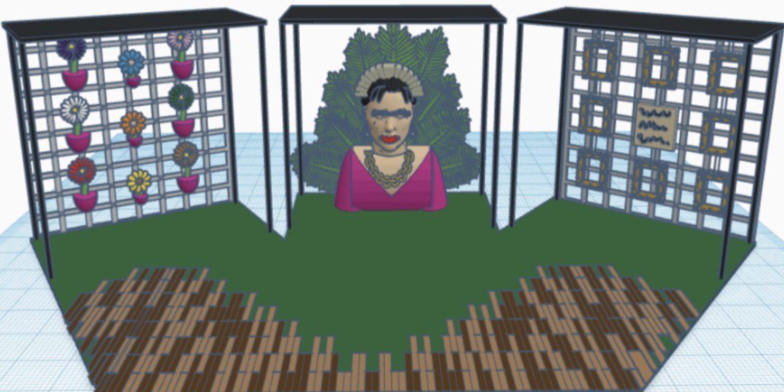
Definitieve visuals

Slide 18
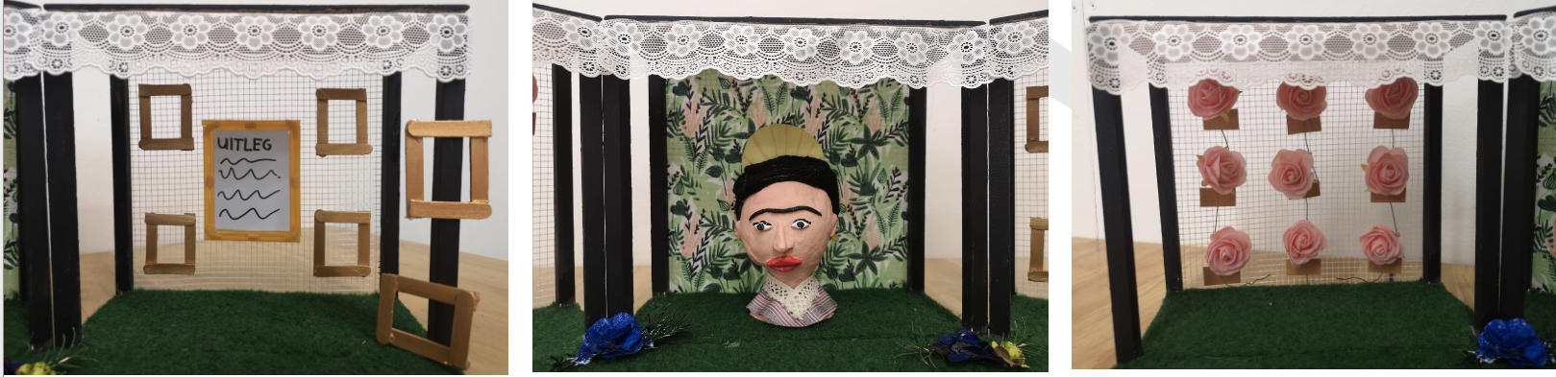
maquette

Slide 19
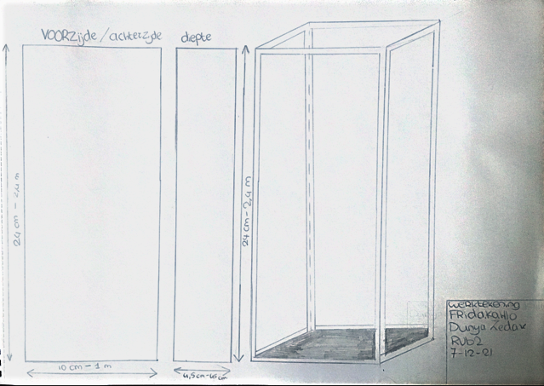
werktekening

Slide 20
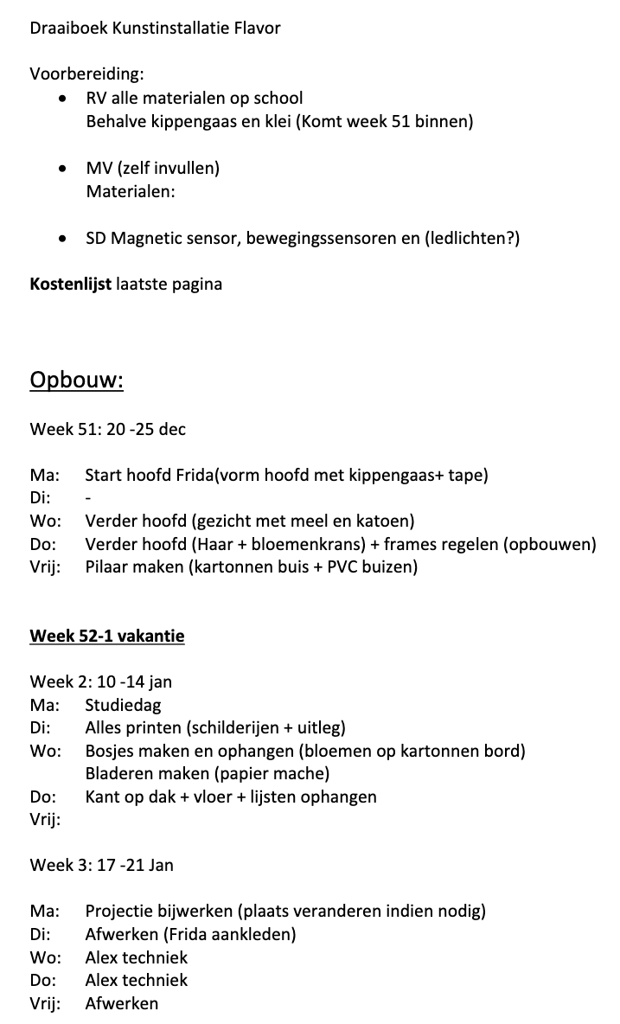
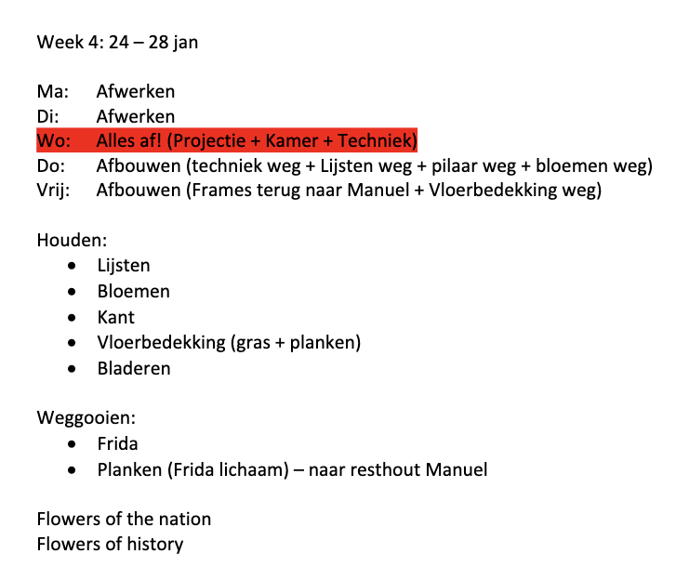
Draaiboek bouw

Slide 21
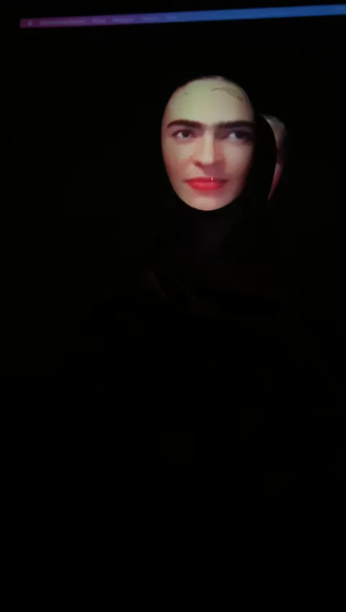
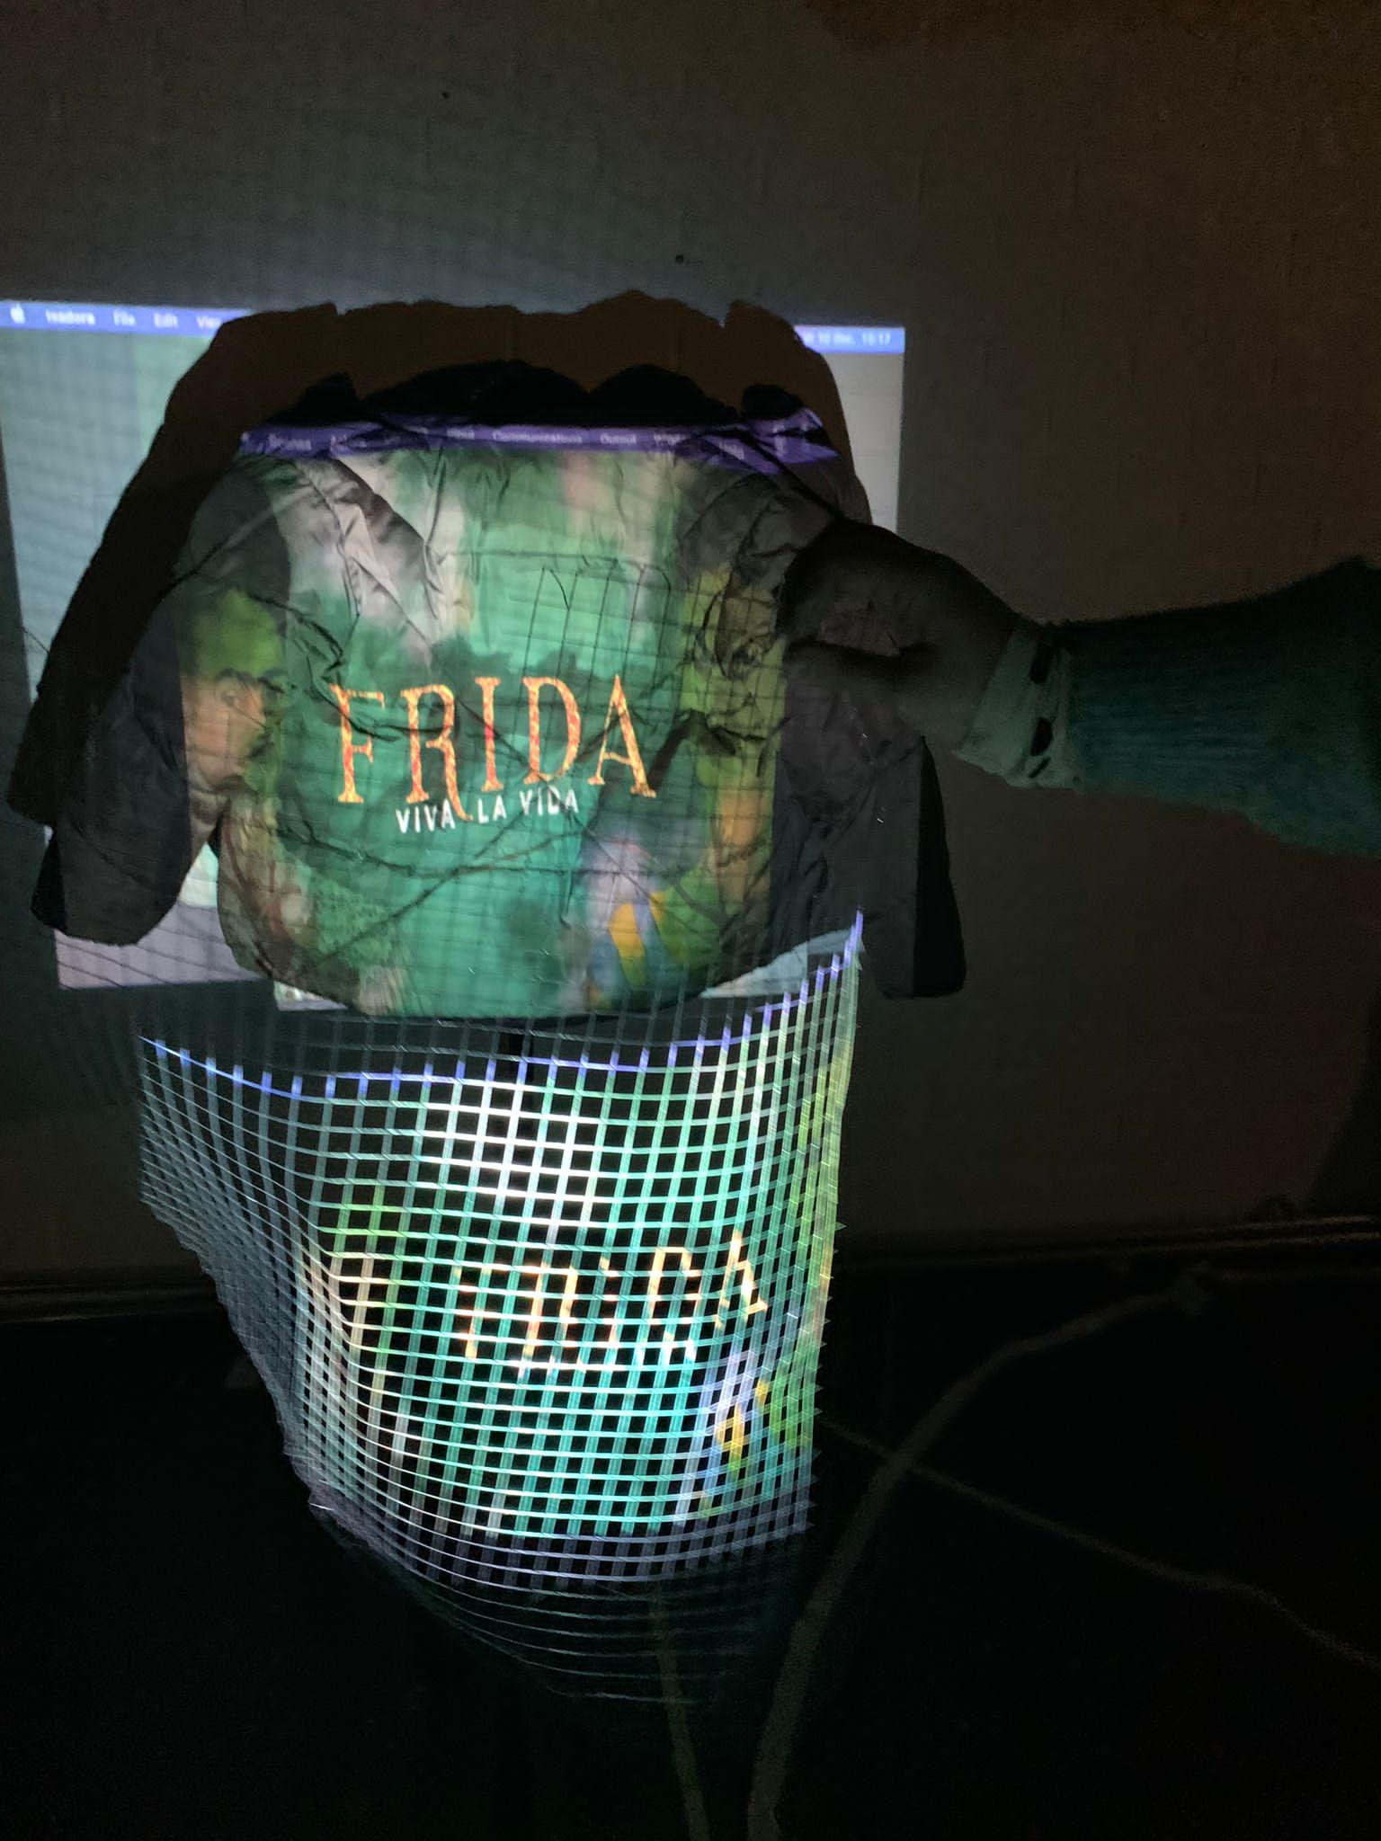
Video mapping
Experimenteren
Hoofd

Slide 22
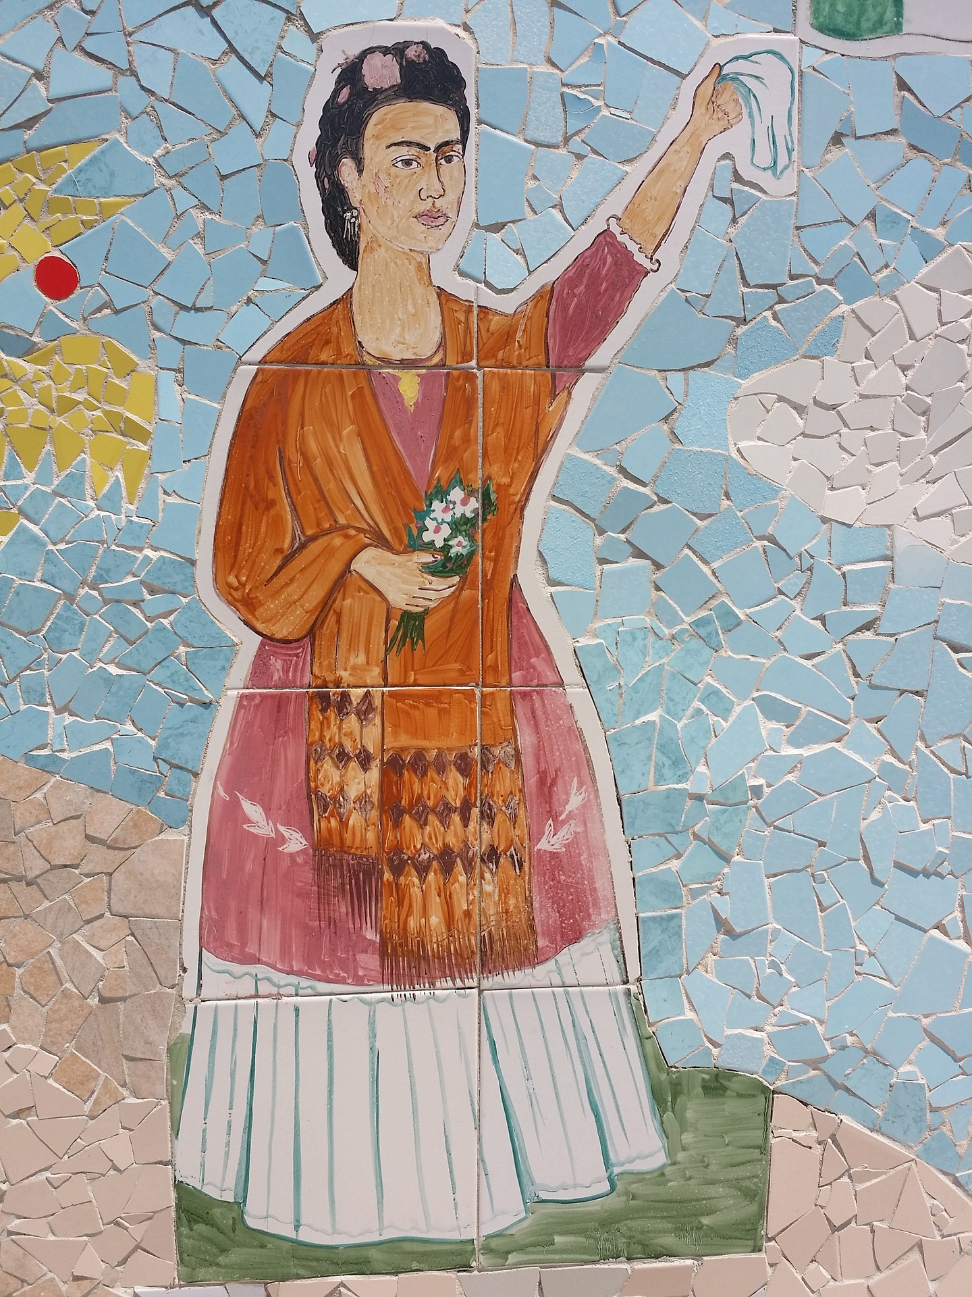
einde

